Slide 1
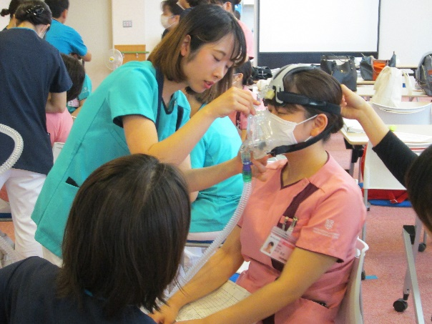
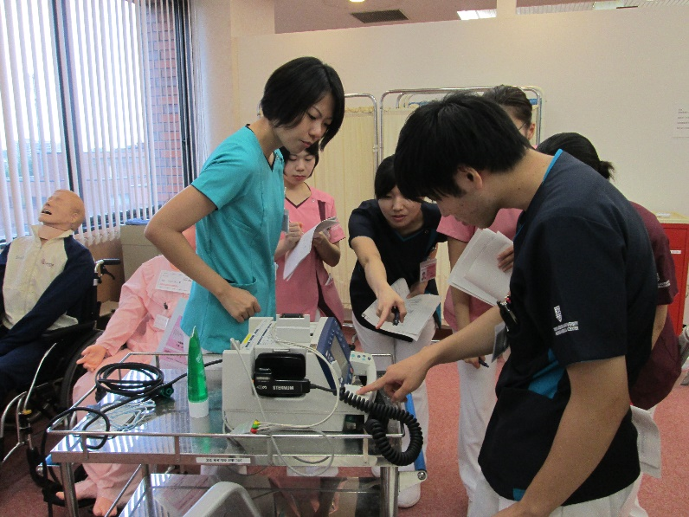
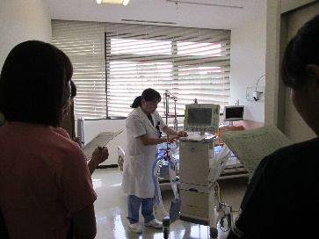
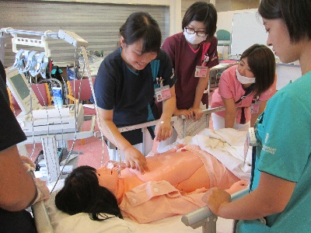
９月に入り、朝晩の涼しさが感じられ秋めいてきました。
9月13日（金）に「ME機器の基礎知識」の技術研修を行いました。 7月の高尾山研修以降、久しぶりの研修です。新人看護師の中でも、機器を経験したことのない方、触れたことがない方が全体の3分の2程度を占めています。
人工呼吸器、NPPV、除細動、12誘導心電図の設定やチェックの仕方、使用時の注意点など講義を受けた後、実際に機器を用いながら演習を行いました。
NPPV
除細動
演習は各ブースを20～40分間行いました。
わずかな時間でしたが、各機器の使い方やチェック表のチェックの仕方を理解することができました。
またNPPVを実際に装着し、マスクをつける時の恐怖心や、圧迫感を体験しました。どのような声掛けをするのか、マスクフィッティングの必要性を理解することができました。
人工呼吸器
12誘導心電図
研修の最後は確認テストを行い、知識の確認をしました。
テストの平均点は94点！
自分の点数と比較し、自己学習の必要性を感じた新人さんも多かったようです。

